Slide 1

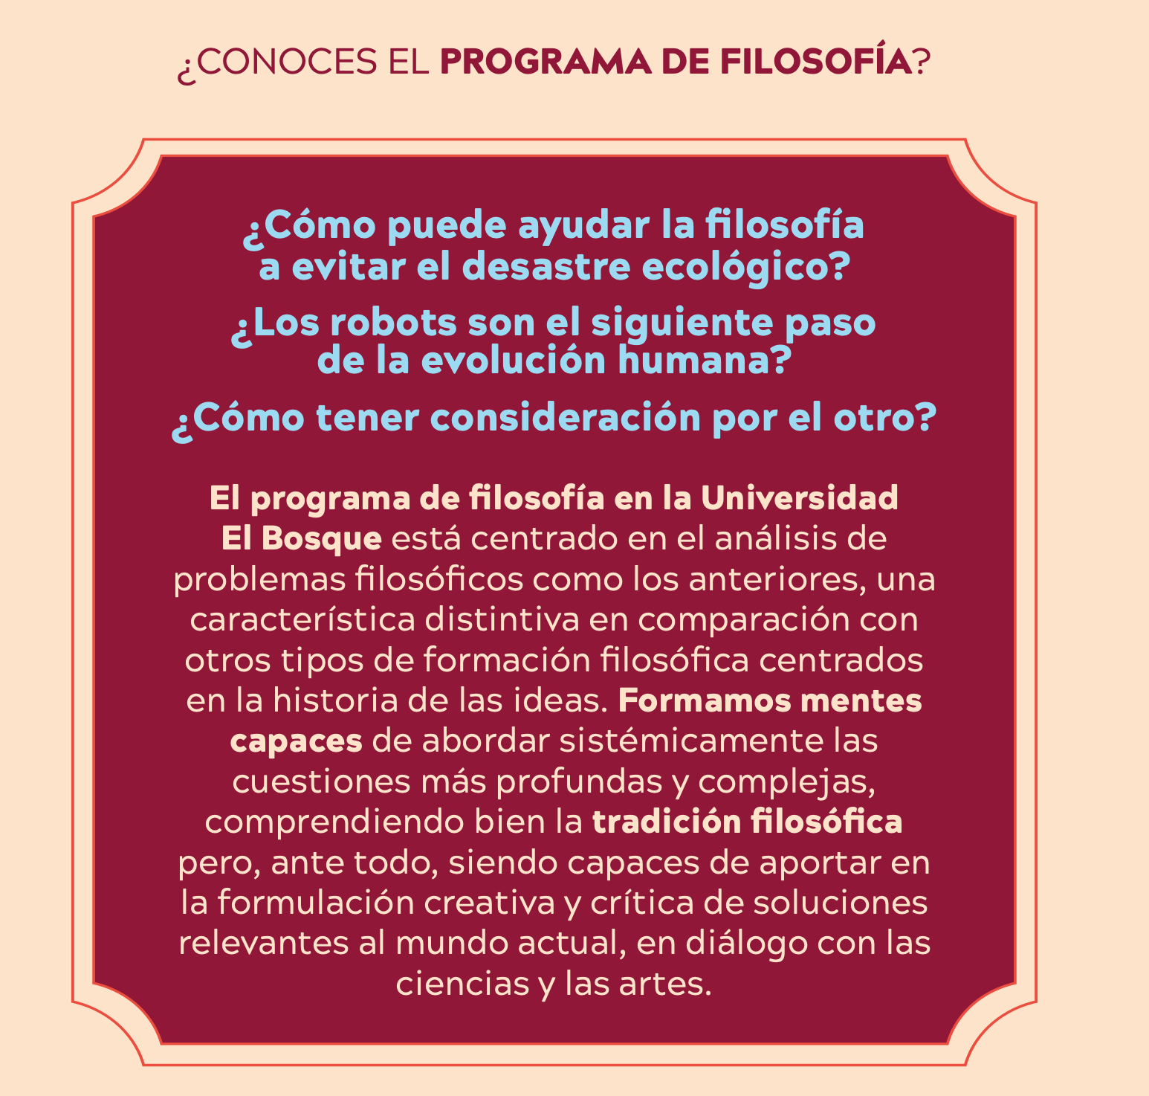

Slide 2

Nombre del Programa: | Filosofía
Título que otorga: | Filósofo – Filósofa
Modalidad: | Presencial
Jornada | Diurna
Duración: | 8 semestres
Periodicidad de la admisión: | Semestral
Duración del Periodo Académico | 16 semanas
Número de Créditos Académicos: | 120
Valor de la matrícula al iniciar: | 4.176.000.
¿QUÉ PUEDES hacer? | Asesoría y Consultoría para la toma de decisiones. Gestión y Divulgación del Conocimiento. Investigación y Gestión de Proyectos. Formación en Pensamiento Crítico. Escritura Académica y Científica. Docencia.
INFORMES | Departamento de Humanidades Programa de Filosofía 601 6489000 ext 1126 filosofía@unbosque.edu.co

Slide 3

* Investigación y profundización
BECA CRESER:
Para el mejor promedio

Slide 4
Áreas | COMPONENTES DE FORMACIÓN
Área Pensamiento Sistémico | Componente de Formación Fundamental EBPSYC (2) Estructuración pensamiento I (lógica y teoría de la argumentación) (2) Estructuración pensamiento 2 (lógica y lenguajes formales) (2) filosofía del lenguaje (2) Estructuración pensamiento 3 habilidades de pensamiento crítico (2), escritura académica (2) Bioética (2) Total: 14 créditos Inglés (8). Total 8 créditos
Área Pensamiento científico y Gestión del conocimiento | (escritura científica (2), ciencia tecnología y sociedad, (2) gestión del conocimiento (2), Problemas e historia de las ciencias (4), epistemología (4) filosofía de la ciencia I(ciencias naturales) (4) y II (ciencias sociales) (4) Epistemología contemporánea (2), Total 24 créditos
Área Pensamiento filosófico | Componente de formación disciplinar Área de pensamiento filosófico (Filosofía antigua (4), filosofía medieval y renacimiento (4), filosofía moderna temprana (4), filosofía de la ilustración idealismo alemán (4), filosofía contemporánea I y II (4) . 20 créditos Seminarios de problemas filosóficos I,II,III Total 12 créditos
Área de Formación Electiva | Componente Electivo 12 créditos
Área Formación diversificada | Componente de profundización Estética y filosofía, Antropología filosófica, teorías del arte, filosofía de las ciencias cognitivas, filosofía de la mente, ética, filosofía de la acción, teoría de la justicia, Problemas de ética contemporánea, filosofía política, filosofía de la educación. Total 16 créditos
Área Investigación y profundización | Profundización = 4 créditos (Maestrías Interdisciplinarias) Investigación = 10 créditos Anteproyecto de trabajo de grado, Trabajo de grado I y Trabajo de grado II
CREDITOS TOTALES = 120
46
32
12
30

Slide 5



Nuestro pregrado de filosofía tiene las siguientes fortalezas:
Fomenta la comprensión de la tradición filosófica y es capaz de aportar en la formulación creativa y crítica de soluciones relevantes al mundo actual, en diálogo con las ciencias y las artes.
Permite desarrollar habilidades de interpretación, argumentación y escritura.
Promueve la creatividad con respecto a soluciones innovadoras y responsables para la solución de problemas en los ámbitos de educación, investigación, consultoría en temas sociales, culturales y relacionado con la ciencia, desde las dimensiones biopsicosociales y culturales.
El plan de estudios del programa permite el desarrollo de un
      Pensamiento Filosófico
      Pensamiento sistémico
      Pensamiento científico y de gestión del conocimiento
      Pensamiento crítico
.
Por una cultura de vida, su calidad y su sentido

Slide 6
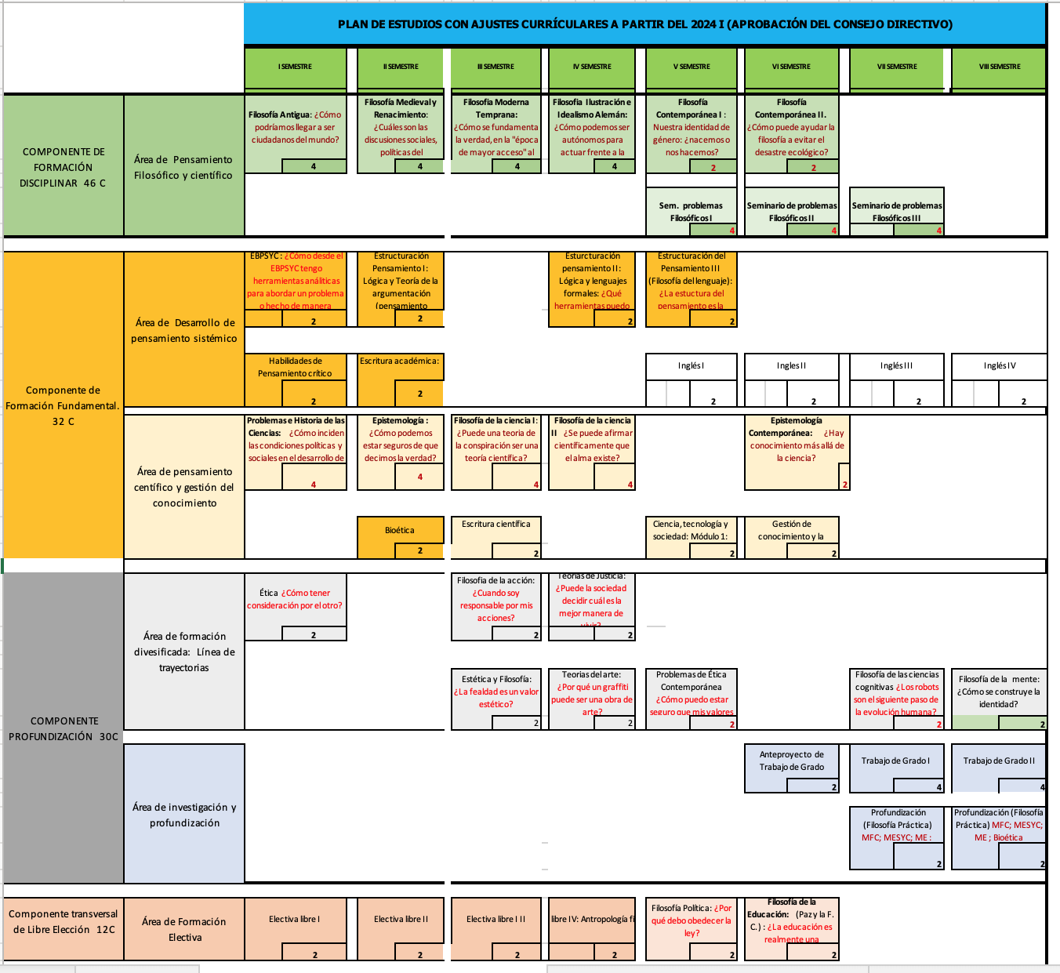
OPCIONES DIVERSIFICADAS QUE PUEDE TOMAR – CON OTROS PROGRAMAS CON CRÉDITOS ELECTIVOS
OPTAR POR UN MINOR CON
OTROS PROGRAMAS EN.
Currículo
del
programa
Educación
En Educación Infantil
En Educación Bilingüe
Políticas públicas
Métodos cuantitativos
Data Analitics
Derecho y adm. Púlbica
Interpretación LSC.
Por una cultura de vida, su calidad y su sentido

Slide 7
Posibilidad de iniciar una profundización con los programas de postgrados interdisciplinarios de la Universidad
Currículo
del
programa
                Maestría en Estudios Sociales y
                Culturales
                Maestría en Filosofía de la Ciencia
                Educación
                Bioética
Y TENER UNA INMERSIÓN
CON POSTGRADOS DE LA UNIVERIDAD
Por una cultura de vida, su calidad y su sentido

Slide 8








EL PROGRAMA CUENTA CON:
GRUPOS DE INVESTIGACIÓN
SEMINARIO ABIERTOS
PUBLICACIONES
ESPACIOS DE DISCUSIÓN.
CÁTEDRA PARA LA PAZ Y LA FORMACIÓN C.
LABORATORIO DE PENSAMIENTO Y LENGUAJE
MOVILIDAD CON UNIVERISIDADES CON CONVENIO.

Slide 9

OPCIÓN DE:
HOMOLOGA
CIONES
ELECTIVAS
FILOSOFIA
INFORMES
6489000 EXT 1126
filosofia@unbosque.edu.co
Redes sociales

Slide 10
APOYOS ECONÓMICOS
PARA PRIMER SEMESTRE
Acceso Prueba Saber 11
Puntajes globales de 360 hasta 399 se concederá hasta el 15% de descuento sobre el valor de la matrícula.
Puntajes globales superiores a 400 se concederá hasta el 25% sobre el valor de la matrícula.
NOTA: únicamente para el primer período académico del programa de Pregrado.
Mejor promedio de Bachiller
Se podrá acceder a un estímulo económico hasta del 20% sobre el valor de la matrícula a estudiantes admitidos en la Universidad,
Nota: se debe anexar certificado expedido por la institución educativa en donde conste el mejor promedio de la promoción.
aplica únicamente para el primer periodo académico del programa de pregrado
Apoyo Económico de Entidades con Convenio 10% (PREGRADO Y POSTGRADO) Coomeva. • Los Cobos Medical Center. • Ramo. • Decamerón. • Biomax. • Arcos Dorados de Colombia. • Juan Valdez

Slide 11
OTROS APOYOS ECONÓMICOS
Apoyo Económico a Hermanos y Hermanastros de Estudiantes Activos
Se le otorgara un apoyo económico del 10% sobre el valor de la matrícula a los estudiantes activos de pregrado y posgrado que acrediten la calidad de hasta dos hermanos o hermanastros
Excelencia académica – Mejor Promedio Ponderado Acumulado
Se adjudicará un Apoyo Económico no renovable hasta por el 30% del valor de la matrícula para elsiguiente período académico
Doble Programa en la Universidad el Bosque
El estudiante que curse dos programas académicos simultáneamente, podrá acceder a un estímulo económico hasta por el 30% del valor de la matrícula del programa de menor valor.
TEMAS DE EXCELENCIA
Excelencia Deportiva, en Escenarios Culturales y Científica
Estímulo a la Excelencia Científica
Estímulo a la Excelencia en Escenarios Culturales:

Slide 12
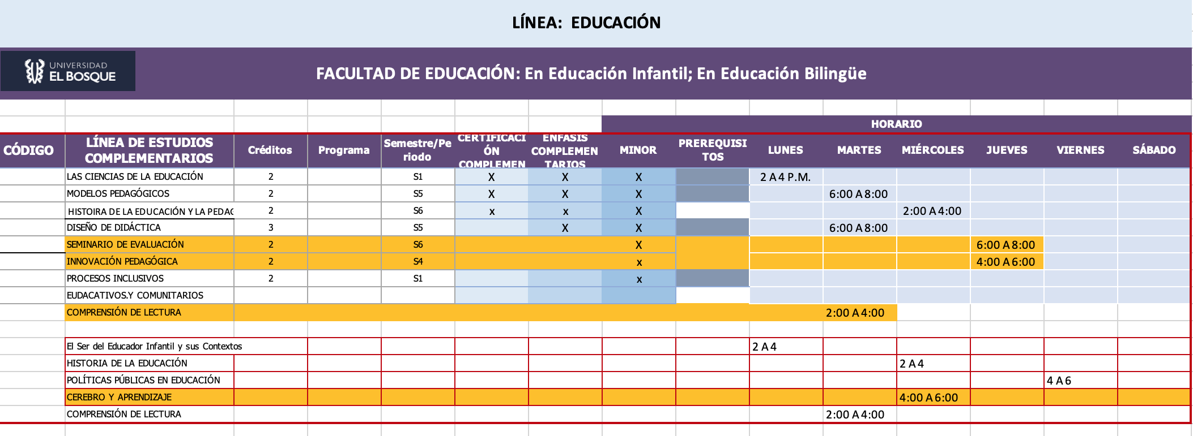
EL PROGRAMA OFRECE COMO VALOR AGREGADO: RUTAS DE FORMACIÓN:
CERTIFICACIÓN, ÉNFASIS O MINOR EN:
(Sin costo adicional- líneas transversal)
Por una cultura de vida, su calidad y su sentido

Slide 13
Tipo | En Educación | En Educación Infantil | En Educación Bilingüe (Nivel mínimo B2 de Inglés como prerrequisito)
Certificación Complementaria (Min. 6 créditos) | § Las Ciencias de la Educación (2Cr) § Modelos Pedagógicos (2Cr) § Historia de la Educación y la Pedagogía (2Cr) | § El Ser del Educador Infantil y sus Contextos (3Cr) § Evolución, Desarrollo y Aprendizaje infantil (3Cr) | § Content Based Instruction (3Cr) § Language Acquisition and Learning (3Cr)
Énfasis Complementario (Min. 12 créditos) | Incluye los créditos de la certificación complementaria y se adiciona: § Diseño Didáctico (2Cr) § Seminario de Evaluación (2Cr) § Currículo (2Cr) | Incluye los créditos de la certificación complementaria y se adiciona: § Política Pública en Educación y para la Infancia (3Cr) § Cerebro y Aprendizaje (2Cr) § Sistemas Simbólicos (2Cr) | Incluye los créditos de la certificación complementaria y se adiciona: § ELT Methodology (3Cr) § Material and Syllabus Design (3Cr)
Minor (Min. 18 créditos) | Incluye los créditos de la certificación y el énfasis complementario y se adiciona: § Innovación Pedagógica (2Cr) § Procesos Inclusivos (2Cr) § Gestión de Proyectos Educativos y Comunitarios (2Cr) | Incluye los créditos de la certificación y el énfasis complementario y se adiciona: § Desarrollo Psicomotor (2Cr) § Desarrollo del Lenguaje en la Primera Infancia (2Cr) § Desarrollo Afectivo y Vínculo (2Cr) | Incluye los créditos de la certificación y el énfasis complementario y se adiciona: § Bilingual Education (3Cr) § E-learning for EFL Contexts (3Cr)

Slide 14
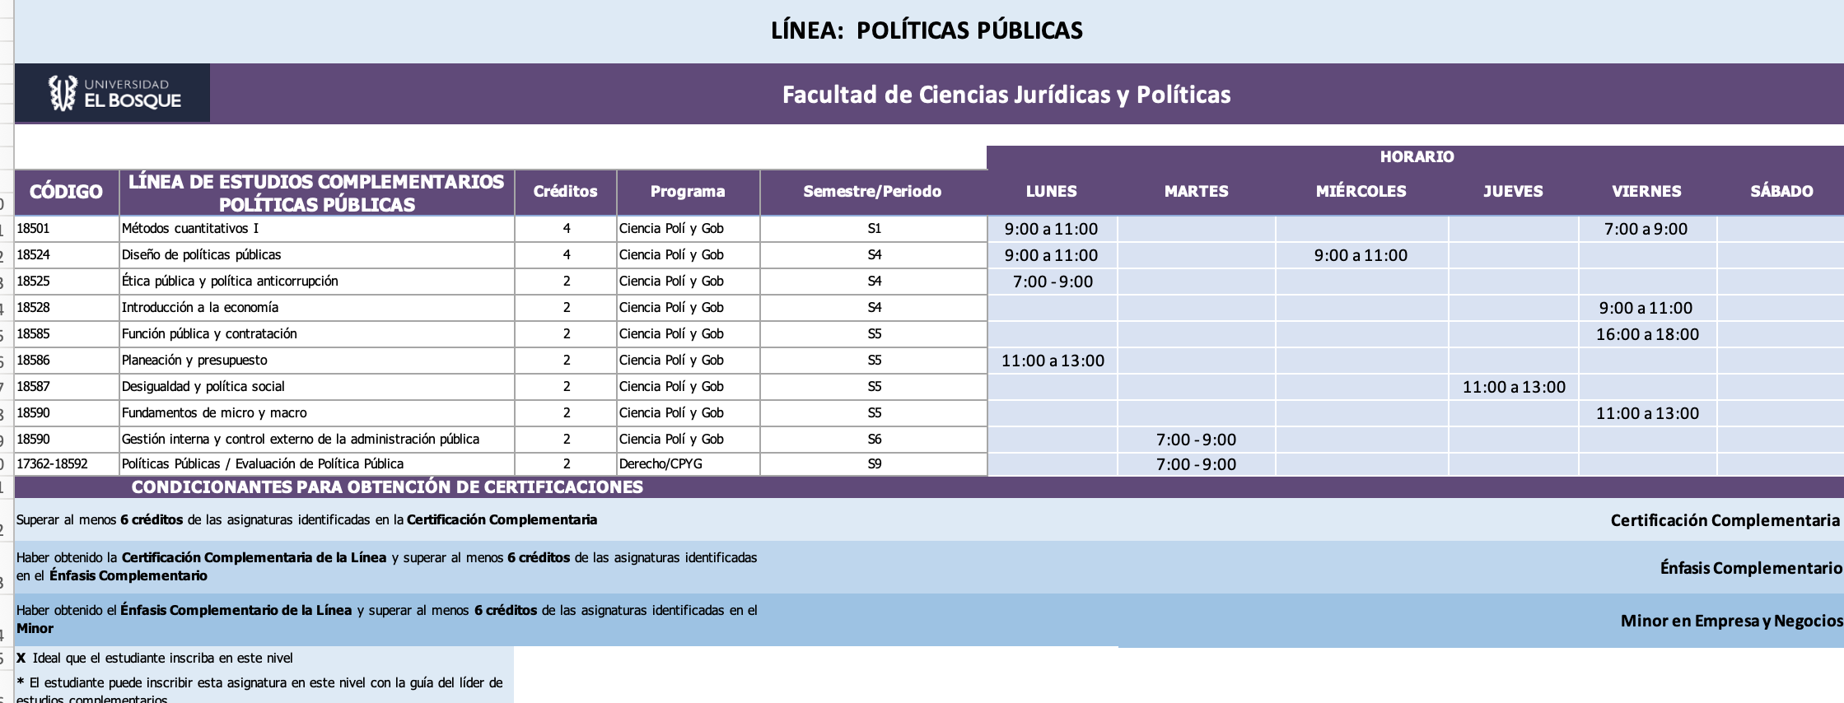
EL PROGRAMA OFRECE COMO VALOR AGREGADO: RUTAS DE FORMACIÓN:
CERTIFICACIÓN, ÉNFASIS O MINOR EN:
(Sin costo adicional- líneas transversal)
Por una cultura de vida, su calidad y su sentido

Slide 15
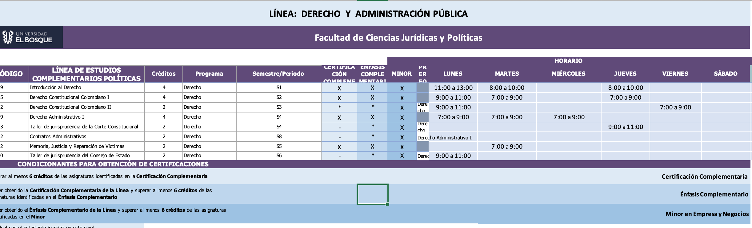
EL PROGRAMA OFRECE COMO VALOR AGREGADO: RUTAS DE FORMACIÓN:
CERTIFICACIÓN, ÉNFASIS O MINOR EN:
(Sin costo adicional- líneas transversal)
Por una cultura de vida, su calidad y su sentido

